Slide 1
肖申克的救赎
These walls are kind of funny like that . First you hate’em ,
then you get used to’em . Enough time passes , gets so you depend on them.

Slide 2
目录
INDEX
Powerpoint is a complete presentation graphic package.
it gives you everything you need to produce a professional-looking presentation
01. 作品简介
02. 作品鉴赏

Slide 3
01
作品简介

Slide 4
基本信息
作品名：肖申克的救赎
原名：Rita Heyworth and Shawshank Redemption
作者：斯蒂芬·金
体裁：中篇小说
《肖申克的救赎》是美国作家斯蒂芬·金的
中篇小说，也是其代表作。收录于小说合集
《四季奇谭》中，副标题为“春天的希望”。

Slide 5
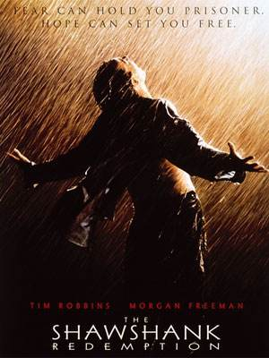
主要内容
该作讲述银行家安迪，被当作杀害妻子的凶手送上法庭。妻子的不忠、律师的奸诈、法官的误判、狱警的凶暴、典狱长的贪心与卑鄙，将正处在而立之年的安迪一下子从人生的巅峰推向了世间地狱。而狱中发生的一系列事情迫使忍无可忍的安迪终于在一个雷电交加的夜晚，越狱而出，重获自由。当翌日典狱长打开安迪的牢门时，发现他已不翼而飞，预感到末日来临的典狱长在检察人员收到安迪投寄的罪证之前，畏罪自杀。

Slide 6
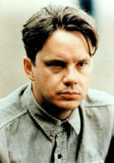
主要人物
安迪
小说中，安迪似乎是负有某种使命降临到肖申克监狱中的福音使者，他的到来是笼罩在蓝灰色监狱中的一缕阳光，但就是这缕阳光，给肖申克监狱的狱友们带来了光明；他的到来使处于沮丧、绝望、麻木状态的狱友们重燃了生活的希望，让他们在忙着活和忙着死的抉择中做出了正确的选择。

Slide 7
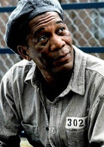
主要人物
瑞德
瑞德，监狱里面负责兜售各种商品的犯人，也是整个故事的叙述者。最后在安迪的帮助下重新燃起了开始新生活的希望。

Slide 8
主要人物
罗伯特·艾伦科特
罗伯特·艾伦科特，因为企图抢银行结果打死了很多人所以被关进肖申克监狱，他在监狱里有个小嗜好就是喜欢收藏钱币，别人都不相信在监狱里收藏这些东西会不被发现，可是直到他死后，都没有人看到过那些被他收藏的钱币的踪影。

Slide 9
主要人物
肯德里克斯
肯德里克斯，此人在监狱里还算是个模范犯人，但是他缺钱，向瑞德借了不少，后来还不起只能靠向瑞德提供了四年的情报才算两清。情报对于瑞德非常重要，因为他在监狱里干的还是违法的事，如果没有确切的消息，在监狱里很难混的下去。肯德里克斯还能提供一些别人根本无法看到的档案和纪录，而瑞德关于安迪的一些信息都是从肯德里克斯处来的。

Slide 10
主要人物
吉米
吉米，这个人物是安迪的很好的朋友，曾经一起去过法国、德国打过仗，吉米帮助安迪假造了一个身份彼得·斯蒂芬，并且把安迪入狱前的钱拿去投资。

Slide 11
主要人物
亨利浦格
亨利浦格，肖申克的警卫，在1969年，外役监计划中他被一头雄鹿吸引，追过去，结果他看守的三个囚犯乘机溜走了，其中两个人被抓回来了，而另外一个一直没再出现过。

Slide 12
主要人物
锡德·尼都
锡德·尼都，瑞德认为最有名的越狱犯，1958年的某一个星期六，当时因为一场球赛锡德被派去化界线，而他趁着警卫交接班的时候偷偷溜出了大门而竟然没有被发现，这个人物的出现是为了烘托出安迪越狱成功。

Slide 13
02
作品鉴赏

Slide 14
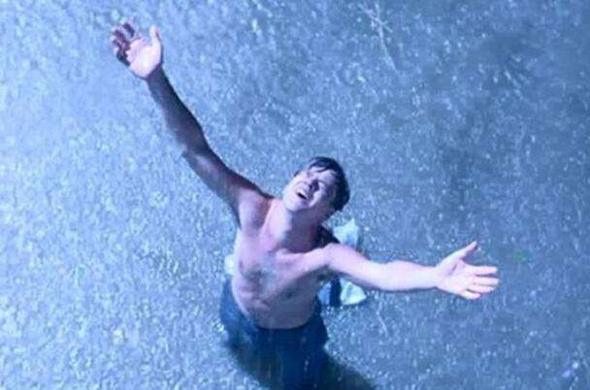
作品鉴赏
安迪的救赎之旅是充满绝望和无比沉重的，在这个过程中，究竟是什么使他面对冤枉时没有感到委屈，面对压制时没有变得狂暴，面对困境时没有感到绝望，而始终保持一种冷静的心态，顽强的斗志？答案是很清楚的，那就是安迪身上所表现出来的异于常人的理性，理性使他能够自如地在得失之间求取平衡，使他从自己身上剥离了仇恨，超越了自我，并最终到达自由的彼岸。作品几乎没有着墨于安迪如何艰难地、顽强地、智慧地掘洞，而是表现了作为—个大写的人的代表，安迪在那个残酷吞噬肉体和灵魂的魔城里自始至终没有丧失善良的人性，顽强地完成了对人性的坚守，即对作为一个人的情感、权利、价值的顽强的自我意识和肯定。理性使他永不认命，使他深信人性不合混灭，使他对自由始终怀着希望和想象，使他为自我救赎和实现人身的真正自由而不懈努力。

Slide 15
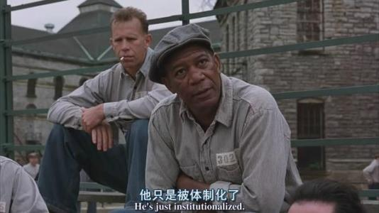
作品鉴赏
斯蒂芬·金笔下的肖申克就是一个泯灭人性的场所，监狱里暗无天日的长期精神摧残把每一个犯人都制度化了。瑞德的一番话发人深省：“刚入狱的时候，你痛恨周围的高墙，慢慢地，你习惯了生活在其中，最终你发现，自己不得不依靠它而生存。”囚犯布鲁克，他在肖申克监狱呆了几十年，肖申克已经变成了他的整个世界，在布鲁克眼中，墙外的世界实在太可怕了，他不知道出去以后怎样生活，当他获得假释时，他一手拿着假释文件，一手拿着汽车车票，边走边哭，不到一年就死于贫苦老人之家。肖申克出来的每一个人都变成了行尸走肉，更别奢谈什么保持人性了。

Slide 16
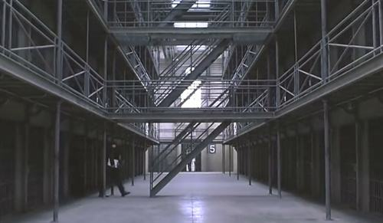
作品鉴赏
《肖申克的救赎》这部作品的名称也具有象征意义。肖申克象征着黑暗与恶，而起源于《旧约·以赛亚书》的救赎一词，则象征着基督思想的实践。值得思考的是，小说中的人物并没有像早期美国移民那样把“宗教作为社会生活的根本”，当然也没有进行任何的宗教实践。主人公安迪没有等待上帝对他的救赎，而是凭着自己对善良人性的坚守，自救救人，赢得了自由，实现了重生。其实，随着20世纪西方社会信仰的缺失，人本主义代替了神本主义，这个词似乎早已不那么流行了。美国许多作家早已注意到，“物质金钱为腐蚀剂，工业科技为剥夺人性之源”。斯蒂芬·金笔下的“另类”人物安迪在肖申克监狱几十年如一日苦心孤诣、惨淡经营所实现的救赎决不是一般基督教教义上的救赎，这里的救赎似乎加上引号才更为妥帖，才能表达更多的蕴涵，才能看出作者对当下社会和现代人性诸多问题的深层关注和思考。

Slide 17
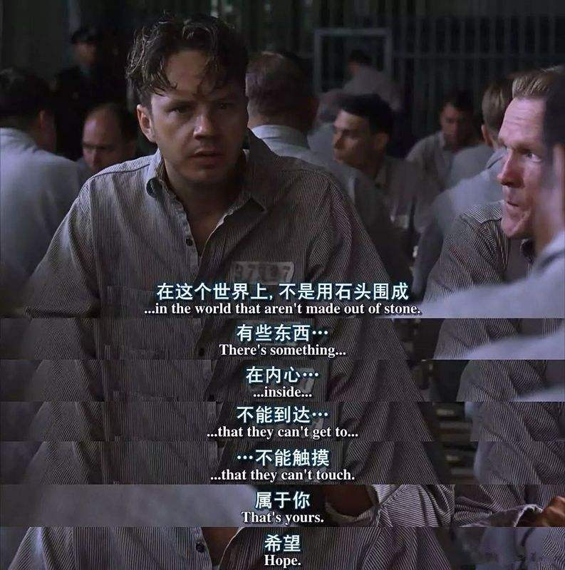
作品鉴赏
《肖申克的救赎》这部小说诠释了希望与自由的真谛，可以说如果故事中的安迪放弃了希望，他就不会获得自由，通过小说情节不难看出，希望引导了行动，不仅仅主角安迪如此，就连故事中的瑞德也是通过安迪的礼物寻找到了光明和希望，最终通过希望获得了自由。

Slide 18
作品鉴赏
1.First you hate 'em, then you get used to 'em. Enough time passes, gets so you depend on them. That's institutionalized.
这些墙很有趣。刚入狱的时候，你痛恨周围的高墙；慢慢地，你习惯了生活在其中；最终你会发现自己不得不依靠它而生存。这就叫体制化。
2.心若是牢笼，处处为牢笼，自由不在外面，而在于内心

Slide 19
作品鉴赏
1.不要忘了，这个世界穿透一切高墙的东西，它就在我们的内心深处，他们无法达到，也接触不到，那就是希望。
2. Fear can hold you prisoner,hope can set you free.
怯懦囚禁灵魂,希望还你自由.
3. Hope is a good thing, maybe the best of things, and no good thing ever dies.
希望是美好的，也许是人间至善，而美好的事物永不消逝。

Slide 20
THANK YOU
PPT模板下载：www.1ppt.com/moban/ 行业PPT模板：www.1ppt.com/hangye/
节日PPT模板：www.1ppt.com/jieri/ PPT素材下载：www.1ppt.com/sucai/
PPT背景图片：www.1ppt.com/beijing/ PPT图表下载：www.1ppt.com/tubiao/
优秀PPT下载：www.1ppt.com/xiazai/ PPT教程： www.1ppt.com/powerpoint/
Word教程： www.1ppt.com/word/ Excel教程：www.1ppt.com/excel/
资料下载：www.1ppt.com/ziliao/ PPT课件下载：www.1ppt.com/kejian/
范文下载：www.1ppt.com/fanwen/ 试卷下载：www.1ppt.com/shiti/
教案下载：www.1ppt.com/jiaoan/ PPT论坛：www.1ppt.cn

